Slide 1
Az étrendkiegészítők szükségessége
ÖSSZEÁLLÍTOTTA: BRIGÁN DEZSŐ

Slide 2
Tartalomjegyzék
Az étrendünk kiegészítésének szükségessége 3
Témaspecifikus szakmai kérdések 4
A Finnországi kutatás 5
A francia paradoxon és az európai paradoxon 6
Zöldség és gyümölcs fontossága 7
Növényi olajak 8
Az étrend-kiegészítők fejlődése, felosztása 9
Humán homeosztázis 10
Tápanyagok 11
Az emberi immunrendszer 12
A bél mikrobiom állománya, egyensúlya, káros hatások 13-17
A mitokondrium 18
NAD+ 19
Karotenoidok 20
Polifenolok, flavonoidok, bioflavonoidok 21-23
Szabadgyökök, negatív hatásaik 24-25
Antioxidánsok, mérésük 26-27
Szinergikus hatás 28
A gyümölcsök és zöldségek közti szinergikus hatások 29
A tápláléki fitokémiai anyagok élettani hatását megszabó két fő tényező 30
Epigenetika 31
A telomerek, A telomerek rövidülése, A telomerek hosszának javítása 32-34
Összefoglalás 35
Gyakorló kérdések 36
Felhasznált irodalom 37
TAG-ek 38

Slide 3
Az étrendünk kiegészítésének szükségessége
Feldolgozott élelmiszerek
Tartósított élelmiszerek
Vegyszerek túlzott használata
Nem biológiailag érett gyümölcsök és zöldségek fogyasztása
Minőségi éhezés
Gyors életvitel
Nem megfelelő étkezés
Nem megfelelő mozgás és életvitel
Gyógyszerek
Notes:
Az élelmiszerek előállítása már egy jó ideje nagyüzemi módszerekkel történik. Az élelmiszerek feldolgozása, hőkezelése, tartósítása során a tápanyagok egy része károsodik, tönkremegy. A kémiai anyagok, tartósítószerek az emberi szervezetben olyan anyagokká alakulnak, melyek megkötik a nyomelemeket, ásványi sókat, így az emberi bélrendszer nem képes felvenni azokat – ha lenne is tápanyag, de szervezet mégsem jut hozzá. Az intenzív műtrágya és a károkozók ellen használt kémiai anyagok (pl. rovarirtószerek) révén egy hektáron 2-3-szor több terményt állítanak elő, mint néhány évtizeddel ezelőtt. A talaj humusz és ásványianyag tartalma mindeközben rohamosan csökken, így a növények egyre kevesebbet tudnak felvenni azokból, egyre kevesebbet tartalmaznak. A műtrágyák többnyire csak azokat az anyagokat tartalmazzák, melyek a növények gyors növekedéséhez szükségesek (NPK műtrágyák). Miközben az emberi szervezetnek kb. 90 ásványi anyagra lenne szüksége. A zöldségek és gyümölcsök nagyon nagy része nagy távolságról kerül a boltok polcaira. Azokat még a biológiai érettségük előtt leszedik, kémiailag késleltetik az érést, majd szállítják a megadott helyre. Ennek során az egyébként is csekély belső tartalma csökken, például a vitamintartalom egy része lebomlik. A nemesített fajták, bár nagyon szépek és mutatósak, de tápanyagtartalmuk csak töredéke a nemesítetlen fajtákénak. Ennek az eredménye aztán a minőségi éhezés, a szervezet nem kapja meg, vagy nem megfelelő mennyiségben a szervezet egészséges működéséhez elengedhetetlen tápanyagokat, nyomelemeket, ásványi anyagokat, vitaminokat. Az élelmiszerek ma lényegesen kevesebb hasznos anyagot tartalmaznak, mint néhány évtizeddel ezelőtt. A betegségek mintegy 80%-a visszavezethető valamely anyag hiányára vagy éppen túlkínálatára, azaz a tápanyag egyensúly felbomlására. Ebben jelentős szerepe van a táplálékkal elfogyasztott elégtelen bevitelnek, illetve más anyagok túlfogyasztásának (pl. szénhidrátok, zsírok). Megváltoztak étkezési szokásaink. Rohanva, kapkodva eszünk, a falatot alig rágjuk, csak nyeljük, hogy mielőbb folytathassuk stresszes munkánkat. Az elégtelen rágás következtében az emésztőnedvek nem tudják lebontani a nagy darabokat. Így tehát eszünk, falunk, de szervezetünk mégis „éhezik” bizonyos szempontból. Gyógyszerek, antibiotikumok tömegét fogyasztjuk, melyek elpusztítják az emésztéshez elengedhetetlenül fontos, természetes bélflóra baktériumait, melyek nélkül emésztési zavarok alakulnak ki.

Slide 4
Témaspecifikus szakmai kérdések
Mik az étrend-kiegészítők az emberi szervezet számára legmegfelelőbb formái?
Miből érdemes étrend-kiegészítőket készíteni?
Milyen hatóanyagok állnak rendelkezésre a zöldségek és gyümölcsök által?
Mi volna az optimális egészségtámogató zöldség és gyümölcs fogyasztás napi mennyisége személyenként?
Hogyan támogatja az emberi szervezetet a zöldség és gyümölcs beltartalma?

Slide 5
A Finnországi kutatás
25 éves finnországi program az egészséges táplálkozásért
telített zsírsavak arányának csökkentése
rostbevitel növelése
zöldség-gyümölcs fogyasztás növelése
Forrás: Puska, P. (2000), Acta Cardiol 55 (4), 213-2

Slide 6
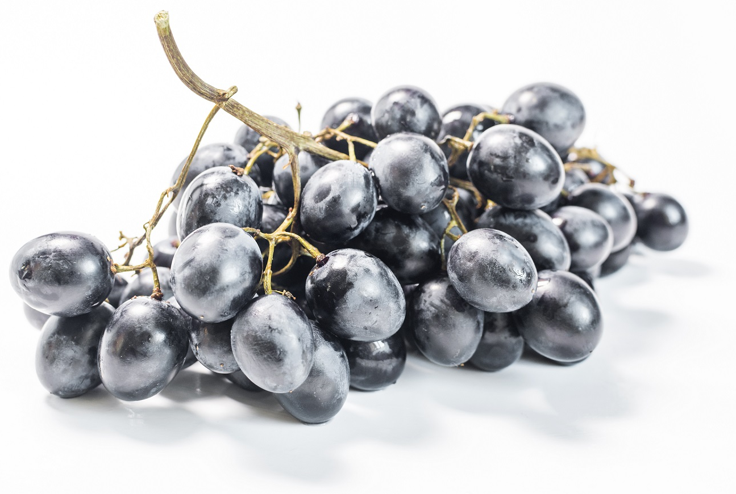
A francia paradoxon és az európai paradoxon
A szív-érrendszeri eredetű halálozás kockázatának csökkenésének megfigyelése
A cardiovascularis halálozás csökkenése és a gyümölcs és zöldség fogyasztás közötti kapcsolat
Forrás: AdobeStockFoto
Notes:
Szívbetegségeket megelőző hatásról számoltak be az 1990-es években leírt (többek között a francia Renaud és Lorgeril által) az úgynevezett francia paradoxodként ismert jelenség, miszerint a kismértékű vörösborfogyasztás képes csökkenteni a szív-érrendszeri eredetű halálozás kockázatát.
Azt is megfigyelték, hogy csak a Franciaország bortermelő (és fogyasztó) részein alacsonyabb az ilyen eredetű halálozás. Továbbá újfent kiderült az effektust tanulmányozva, hogy ez csak kizárólag a vörösbor fogyasztása esetén figyelhető meg, más alkoholos ital esetében nem. Hátterében a bor flavonoid-tartalma áll. A francia-paradoxont, mint elméletet „továbbfejlesztve" később megfogalmazták az ún. „európai paradoxont" is, mely szerint a cardiovascularis halálozás csökkentése és a gyümölcs- és zöldségfogyasztás közötti összefüggés is lényeges lehet.
Ezen jelenségekkel kapcsolatos statisztikai megfigyelések szerzői szinte kivétel nélkül a megelőzés, a prevenció szükségességére hívják fel a figyelmet. A prevenció szükségességét fokozza, hogy hazánkban a szív-érrendszeri eredetű halálozás vezető helyen áll.

Slide 7
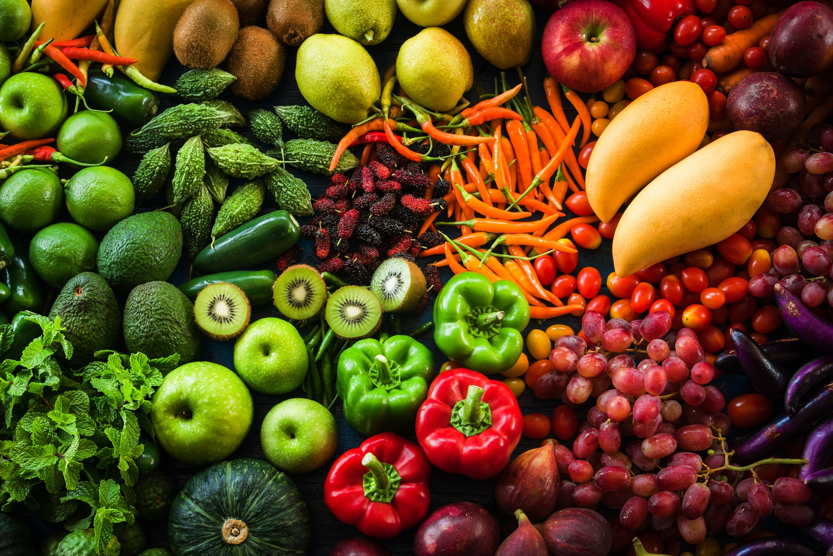
Zöldség és gyümölcs fontossága
Friss gyümölcs: 4-5 adag naponta / 40-60 dkg
Friss zöldség: 4-5 adag naponta / 50-70 dkg
A WHO ajánlása: naponta legalább 40-70 dkg zöldség és gyümölcs fogyasztása javasolt mindenki számára
Forrás: AdobeStockFoto
Notes:
Normál gyümölcs, zöldség alapú táplálkozás jó, de csak a tápláléki antioxidánsok – pl. biofenolok, flavonoidok) – relatíve szűk körét biztosítja, változó – rendszerint alacsony, vagy nem jól hasznosuló – koncentrációban.

Slide 8
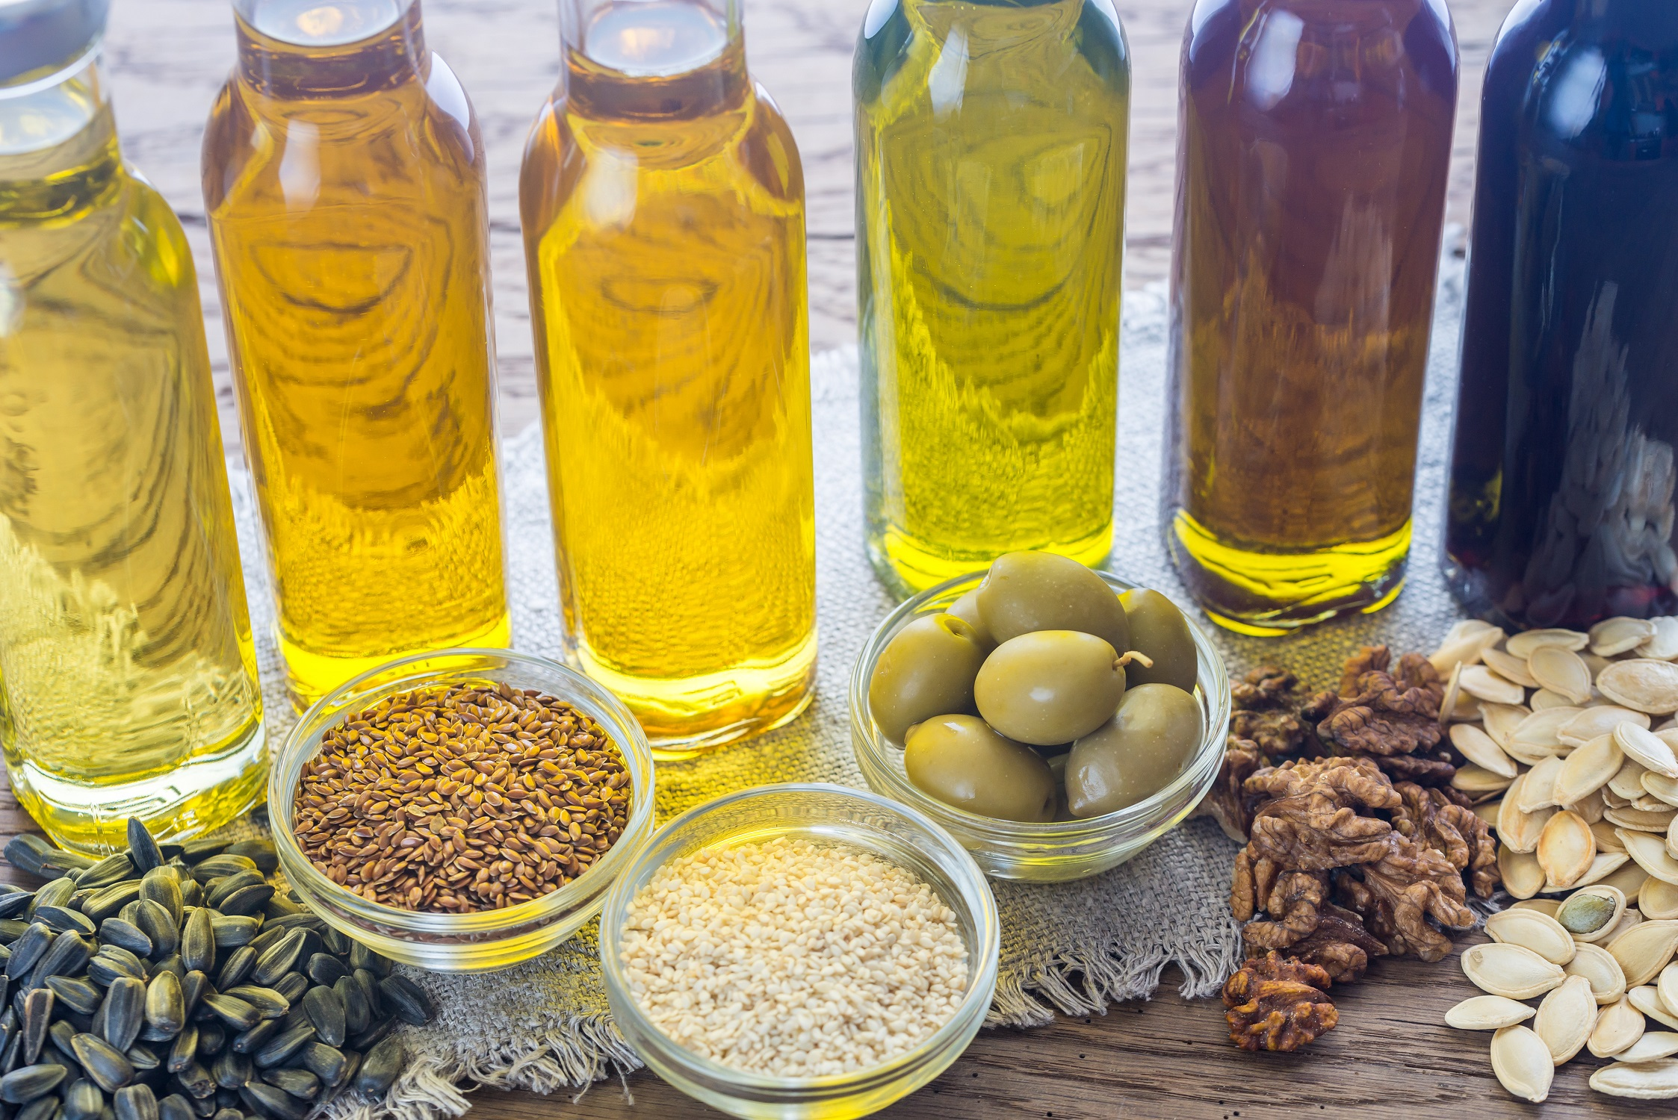
Növényi olajak
A növényi olajak jelentőségük az emberi szervezet számára
Forrás: AdobeStockFoto
Notes:
Az energia forrását biztosítja az emberi szervezet számára a különféle jellegű zsírok. Ezek között megtaláljuk az olyan növényi eredetű zsírsavakat is, amelyek elengedhetetlenek az egészséges élethez. Az említett zsírsavak közé tartozik az esszenciális omeg-3 és omega-6 többszörösen telítetlen zsírsavak. Az emberi test nem képes ezeket a zsírsavakat előállítani, így szükség van a táplálékunk segítségével bejuttatni a szervezetünkbe.

Slide 9
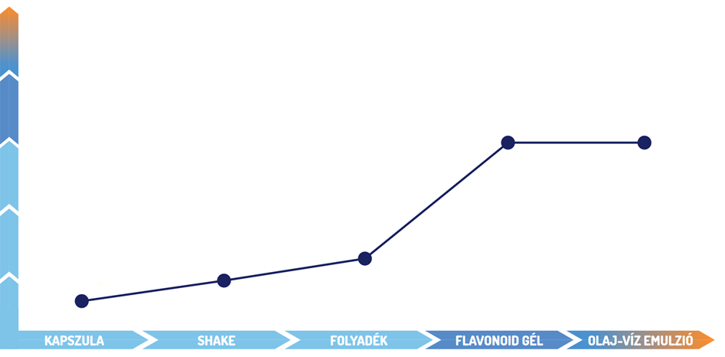
Az étrend-kiegészítők fejlődése, felosztása
Állagaik:
Szilárd, Kapszula
Shake
Folyadék
Flavonoid gél
Olaj-víz emulzió
Biohasznosulás mértéke
Étrend-kiegészítők formái
Forrás: https://www.flavonmax.hu/trainingcenter/doc/lapozos_hu_2021_06_01.pdf

Slide 10
Humán homeosztázis
„Az egyén azon állapota,melyben a fiziológiai paraméterei a normálisnak tekintett értékek tartományán belül vannak.”
„Egy állandó,működő, belső állapot/egyensúly fenntartása a külső változások ellenére.”
Forrás: AdobeStockFoto

Slide 11
Tápanyagok
1. Makrotápanyagok
(Szénhidrátok, Fehérjék, Zsírok)
2. Mikrotápanyagok
(Vitaminok, Ásványi anyagok, Nyomelemek, Másodlagos növényi anyagok, Élelmi rostok)
3. Víz
Notes:
1. Makrotápanyagok (Szénhidrátok, Fehérjék, Zsírok) Ezek az energiát is szolgáltató tápanyagok
2. Mikrotápanyagok (Vitaminok, Ásványi anyagok, Nyomelemek, Másodlagos növényi anyagok, Élelmi rostok) – funkcionális tápanyagok
3. Víz - a szervezet ~ 60%-a

Slide 12
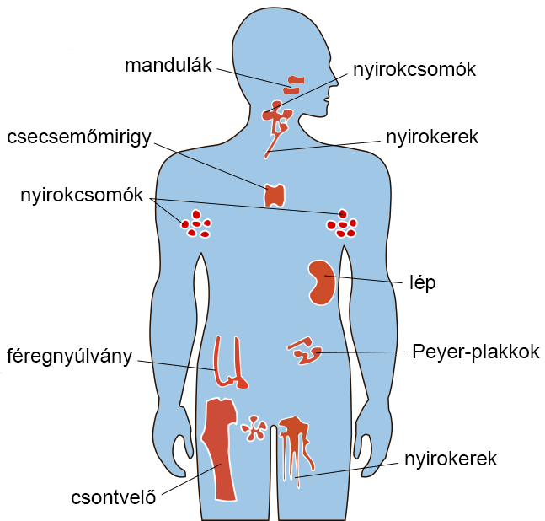
Az emberi immunrendszer
Elsődleges védelmi vonal
Nincs memóriája, ezért 99,999% -al dolgozik
Fehérvérsejtek:
Makrofágok 10-15%
Neutrofil granulociták 60-70%
Természetes ölősejtek 10-15%
Másodlagos védelmi vonal
T és B limfociták (memória)
Forrás: https://lexiq.hu/immunrendszer
Notes:
Az ember immunrendszere alapvetően két védelmi vonalra épít, az elsődleges és a másodlagos védelmi vonalra.
Az elsődleges védelmi vonal velünk született vagy természetes, nincsen emlékezete, memóriája, ezért szinte mindig reagál, azaz 99,999% -al dolgozik, Az elsődleges védelmi vonalban dolgoznak a fehérvérsejtek: makrofágok, neutrofil granulociták, a természetes ölősejtek. A gyerekeknél, úgy 14 éves korig, ez az elsődleges védelmi vonal nagyon erős. A kor előrehaladtával sajnos az elsődleges védelmi vonal hatékonysága csökken. A 60-65 éveseknél szinte nincs is. Ezért az idősek a betegségekre fogékonyabbak, náluk már szinte csak a másodlagos védelmi vonalra hagyatkozhatnak.
A másodlagos védelmi vonal emlékezettel rendelkeznek, a T és B limfociták (memória) segítik, A másodlagos védelmi vonal emlékezetére építenek többek között a védőoltások is.
Az immunrendszer szétszórva helyezkedik el, az ábrán látható módon. Az immunrendszer részei:
a nyirokrendszer szervei, azaz a csecsemőmirigy, a lép, a csontvelő, a nyirokcsomók, valamint a bőrben és a nyálkahártyákban lévő további immunszervek (például a mandulák, a féregnyúlvány vagy a Peyer‑plakkok)
a nyirokszerveket összekötő nyirokerek
a nyirokszervek által termelt fehérvérsejtek
Az immunmoduláns anyagok módosítják a szervezet kóros immunreakcióját. A túl gyenge immunműködés immunstimuláció (azaz immunserkentés), míg az immunrendszer tévesen eltúlzott működése immunszupresszió (azaz immungátlás) útján kezelhető. Például: A sclerosis multiplex egy autoimmun betegség, így annak betegségmódosító terápiája az immunszupresszióra épül. Ezt a kezelést másképpen immunmoduláló kezelésnek hívjuk.
Forrás: https://esem.hu/szotar/immunmodulans/

Slide 13
A bél mikrobiom állománya
10x több a mikrobiális baktériumok mennyisége
Az összetétele meghatározza a szervezet
A stresszre adott reakcióit
Pszichés állapotát
Szokásait, Választásait, Viselkedési mintáit, Stb.
Hatásos immunválaszát
Minden szervezet egyedi mikrobiommal rendelkezik – olyan, mint az ujjlenyomat

Slide 14
A bél mikrobiom állománya
Elősegítik
A szükséges enzimek termelését a tápanyagok emésztéséhez
Aminosavak termelését
Az ásványi anyagok és nyomelemek felszívódását
A vitaminok termelését, Pl. K2 vitamin termelését
Szerotonin termelését
Az ellenanyagok termelését – az immunrendszer késztetésével

Slide 15
A bél mikrobiom állománya
A bélrendszerben található
Hozzávetőlegesen 1800 féle baktérium törzs, ebből 56 fontos
Vékonybélben
Lakto- bacilusok,
Bifido baktériumok,
Eu baktériumok,
Propioni baktériumok törzsei – 90-95% alkotják
Notes:
A vékonybélben található baktérium törzsek a legfontosabbak. A lakto- bacilusok, bifido baktériumok, eu baktériumok, propioni baktériumok törzsei alkotják a jó mikrobiom állomány 90-95%. Az egészséges mikrobiom állományunk segíti a szervezetünk megfelelő működését mégpedig a metabolitjaikkal. Előállítanak számunkra aminósavakat, enzimeket, vitaminok és az ásványi anyagok könnyebben szívódnak fel a közreműködésükkel.

Slide 16
A bélflóra egyensúlya
Az eubiózis fogalma
A diszbiózis fogalma
A károsított mikrobiom helyreállítása, kezelése
Prebiotikum
Probiotikum
Szimbiotikum
Metabiotikum
Notes:
Az eubiózis az egészséges bélflórát jelenti. A diszbiózis a bélflóra egyenslyának a zavara. Azaz, az eubiózis állapotában a baktériumok megvédik a szervezetet a patogén baktériumok ellen. Ennek ellentéte, vagyis a mikrobiom kóros változása a szervezettel történő szimbiotikus kapcsolatának megbomlása a diszbiózis.
A Probiotikum a baktériumok, gombák, melyek szájon át bejutva, élve elérik a vastagbelet, majd ott megtapadva (colonisatio) a gazdaszervezet számára hasznos funkciót töltenek be
A Prebiotikum a nem emészthető élelmiszer összetevők, ezért változatlan formában képesek eljutni a vastagbélbe, s ott serkenteni a jótékony hatású baktériumok szaporodását. Oligoszacharidok (inulin, pektin) A pektinek bonyolult felépítésű növényi eredetű poliszaharidok. Legnagyobb mennyiségben a nagyobb termésű citrusfélékben található, de megtaláljuk az almában, a barackban, a szilvában, a fekete ribizliben, a sárgarépában stb. A pektin anyagok élelmet jelentenek a baktériumoknak, tehát prebiotikus hatásuk van. Teljesen veszélytelen természetes méregtelenítők, amelyek kivonják a szervezetből a nehézfémeket, a rádionuklidokat és más méreganyagokat.
A Szimbiotikum a probiotikumok és a prebiotikumok együttesét jelentik, vagyis olyan készítményeket, melyek alkalmazása során a két tényező előnyös hatása összegződik.
Metabolikum a baktérium metabolitjai

Slide 17
Káros hatások a bélflóra egyensúlyára
A feldolgozott élelmiszerek túlzott fogyasztása
Nem elég zöldség-gyümölcs fogyasztása
Elengedhetetlenül fontos mikrotápanyagok fogyasztásának hiánya
Erjesztett élelmiszerek fogyasztásának hiánya
Magas omega 6 bevitel
Szénhidrátszegény, rostszegény, fehérjedús táplálkozás

Slide 18
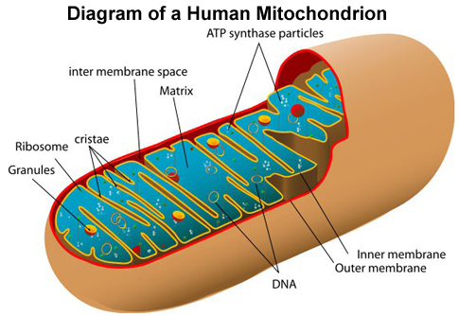
Mitokondriumok
Testünk erőművei a mitokondriumok.
Forrás: https://www.texasgrassfedbeef.com/blog/mitochondria-made-easy/
Notes:
Az energiát a testünkben az ATP (Adnozin trifoszfát) formájában a sejtjeinkben helyet foglaló sok-sok erőmű a mitokondriumok állítják elő. A mitokondriumok száma sejtenként 1000-2000 is lehet. A sejt energiaigényétől függően csökken vagy növekszik a mitokondriumok száma a sejten belül. A mitokondriumok belsejében apró, pici fehérjék, a nanomotorok vannak (320 000 darab) hidrogén motorok, oxigén jelenlétében vizet alkotnak a sejten belül, az anyagcserevizet. A szénhidrátokban, a cukrokban, a gyümölcsökben, és az iparilag előállított ételekben, a feldolgozott fehérjében sok a deutérium, a nehéz víz. A deutérium leállítja a nanomotorok működését. Ha a nanomotor leáll, akkor a sejtben lejátszódó folyamatok nem tudnak megfelelően végbemenni, végső soron a sejt halálához vezet.
Rendkívül sok energiát igényelnek az emberi szervezetben a szív, az agy, a máj és az izomzat. A szív naponta megközelítőleg 10 tonna vért pumpál, amihez naponta kb. 6kg ATP szükséges. Az egész emberi testben naponta kb. 160 kg ATP termelődik és használódik fel. A mitokondrium megfelelő működéséhez többek között oxigénre van szükség. Természetesen a mitokondriumok tápanyagai az összes vitaminok, cink, szelén, melatonin, acetil-L-karmitin, kreatin, R-alfa-liponsav, taurin, Q10, rezveratrol, quercetin, omega-3, N-acetil-cisztein, astaxanthin, stb. Az emberi szervezet ezek közül van amit megtermel, de van amit a táplálékunkal tudunk csak bevinni a szervezetünkbe. A táplálékok beltartalma egyre inkább megkívánja a szükséges anyagok bevitelét táplálék-kiegészítők formájában, amikről tudjuk, hogy biztosan megfelelő mennyiségben vannak jelen a szükséges anyagok. A NAD+ termelése a kor előrehaladtával egyre csökken. 40 éves korra 50% a NAD+ termelésének szintje.

Slide 19
NAD+
Nicotinamide adenine dinucleotide, azaz a NAD+ nélkülözhetetlen az ATP termeléséhez
A kor előrehaladtával a NAD+ szintje csökken
40 éves korra 50% csökkenés,
80 éves korra 96% csökkenés lép fel
A B3 vitamin gátolja ezt a csökkenést
A csökkenésért a CD38 molekula a felelős
A flavonoidok, kiemelten a kvercetin és a rezveratrol csökkentik a CD38 molekula szintjét, ez által a hatását
Notes:
A sejtben lezajló energiatermelés többlépcsős folyamat, amihez nélkülözhetetlena NAD+ (Nicotinamide adenine dinucleotide), ha a szintje csökken, a sejtfunkciók és az energiatermelés is csökken. Az öregedés egyik kiváltó oka ez a folyamat is. A CD38 molekula a felelős az életkorral csökkentett NAD+ szintért.
A B3 vitamin és a flavonoidok, kivált képpen a kvercetin és a rezveratrol gátolják ezt a csükkenést. A CD38 molekula szintjét csökkentik, így nem lép fel a NAD+ csökkenése sem.

Slide 20
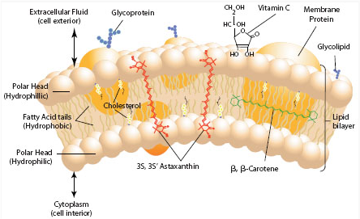
Karotenoidok
Legismertebbek
Alfa karotin, Béta karotin,
További karotinok:
Lutein, Zeaxanthin, Astaxanthin, stb.
Antioxidáns
Sejtmembrán védelme
Sejtöregedés gátlása
ATP termelés
Az A vitamin pótlása
Forrás: http://www.astaxinc.com/facts.html
Notes:
A Karotin gyűjtőnév, kb. 1600 féle karotint ismerünk, amiből kb. 50 hatásmechanizmusaival együtt ismeretes számunkra. Ebből kb. 10 amit a mindennapi életben használunk.
A karotin terpén származék, a sárga pigmentről lett elnevezve. Megtaláhatóak a zellerben, a spenótban, a sárgarépában a tökben, a paradicsomban, stb. Legismertebbek az alfa és béta karotin, a zeaxantin a látásra fejti ki jótékony hatását, az astaxantin a világ legerősebb antioxidánsa Antioxidáns, nagymértékben szinergista hatásúak, részt vesz a sejtmembrán védelmében, gátolja a sejtöregedést az ATP termelés révén. Ez az A vitamin ideális pótlásának a módja, mivel a szervezet csak annyi karetenoidot használ fel, amennyire a szervezetnek feltétlen szüksége van. A többi karotenoidot a szervezet fel tudja használni például a C-vitamin védelmére.

Slide 21
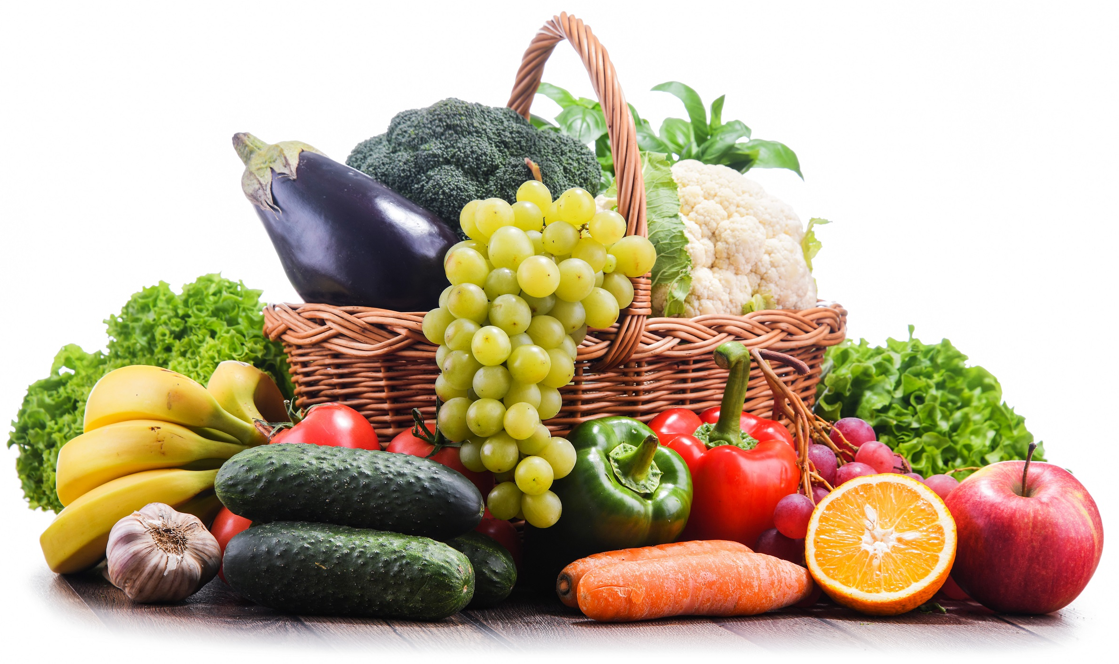
Polyfenolok, flavonoidok, bioflavonoidok
Hatásai
Antioxidáns
Antikarcinogén
Immunmoduláns
Gyulladáscsökkentő
Antiallergén
Antivirális
Antibakteriális
Forrás: AdobeStockFoto
Notes:
Azok a flavonoidok, amelyek biológiai hatással is bírnak, azokat nevezzük bioflavonoidoknak. A flavonoidok 13 csoportban, kb. 6000 féle vegyülettel rendelkeznek. A növényekben a flavonoid szintézis szabályozása összhangban van az aktuális energiaállapottal, így a gyümölcsök érése, fejlődése során a flavonoid tartalmuk minőségi és mennyiségi összetétele megváltozik. Ezek teszik lehetővé a növény túlélését a rá káros külső hatásokkal szemben. A növények a saját védelmükre termelik: UV-fény elleni védelem, antioxidáns védelem, antiproliferativ védelem, rovarok,gombák,kártevők elleni védelem, beporzás elősegitése (beporzórovarok vonzása), növényekkel, rovarokkal szimbiotikus együttélés.
Az emberi szervezetben a következő hatásokat figyelhetjük meg: antioxidáns, antikarcinogén, immunmoduláns, gyulladáscsökkentő, antiallergén, antivirális, antibakteriális. Fokozzák a C-vitamin hatását, gátolják annak lebomlását. Serkentik az ATP termelését. Részt vesznek a mitokondriális védelemben. Gátolják a vérlemezkék összecspódását.

Slide 22
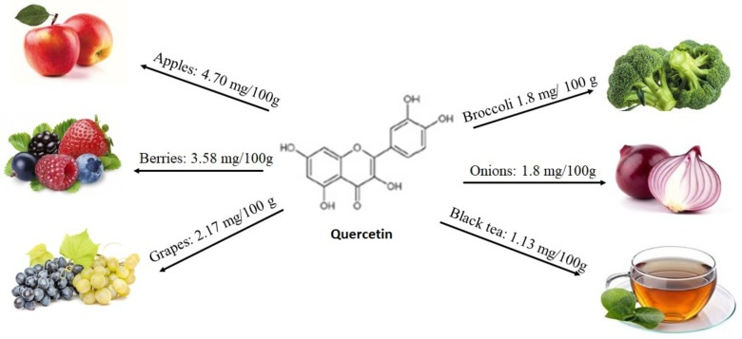
Bioflavonoidok
Kvercetin
Forrás: 10.3390/molecules25010063
Notes:
A kvercetin gyulladáscsökkentő, érelmeszesedést gátló, stroke gátló, szívinfarktus ellen jó, histamin érzékenység ellen (DAO), bélgyulladás, áteresztő bélszindróma esetén, vírusosfertőzések esetén, bőr, húgyuti fertőzések ellen, prosztata, fekélyes sebek, rák, izületi gyulladások ellen, izomregeneráló hatású. Megtalálható a fehér hagymában, de főleg az áfonyában.

Slide 23
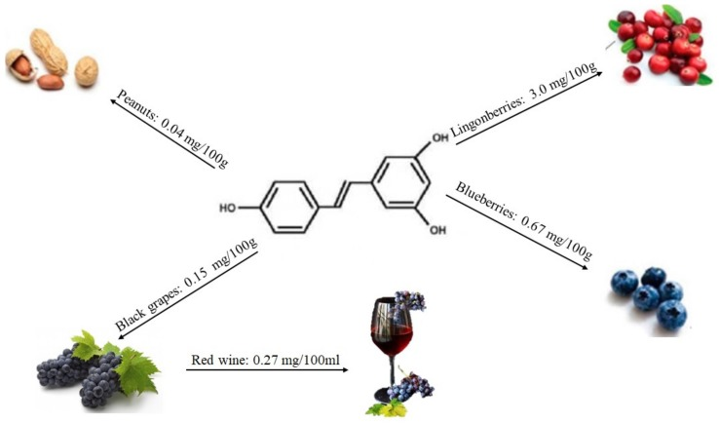
Bioflavonoidok
Rezveratrol
Forrás: 10.3390/molecules25010063
Notes:
A rezveratrol vérnyomás csökkentő, vérrögösödés ellen, a kettes típusú cukorbetegség ellen, öregedésgátló, antibakteriális és gombaölő, vérhigító, vesebetegégek esetén.

Slide 24
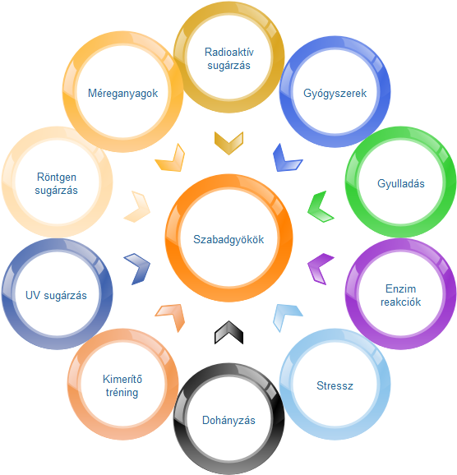
Szabadgyökök
Szabad elektronnal rendelkeznek
A szervezetbe
Kívülről jutnak be
A szervezetben is keletkezhetnek
A felesleges szabadgyököket el kell távolítani
Notes:
A szabadgyökök olyan molekulák vagy molekularészek, amelyek szabad elektronnal rendelkeznek, és ezért rendkívül reakívak, agresszívak. A szervezetbe kívülről is érkezhetnek, de a szervezeten bévül is létre tudnak jönni véletlenül a biokémiai folyamatok melléktermékeként vagy célirányosan a mitokondriumok által például a vírusok elpusztítására hidrogénperoxidot, szuperoxidot is termelnek. Viszont a felesleges szabadgyököket a szervezetből szükséges eltávolítani, közömbösíteni. Ezt a szerepet tölti be az antioxidáns.

Slide 25
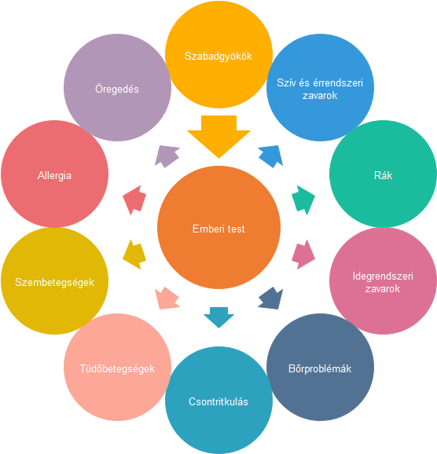
Szabadgyökök negatív hatásai
A szabadgyökök károsíthatják az
Extracelluláris térben végbemenő folyamatokat
Biológiai membránokat
Mitokondriumokat
Egyéb sejt szervecskéket
DNS
Sejtek makromolekuláit: lipideket, fehérjéket, nukleinsavakat
Notes:
Szabadgyökök keletkezhetnek sejten belül – tápanyagok égetésekor, baktériumok, vírusok elpusztításakor ózon formályában, hidrogénperoxid, stb. Sejten kívül okozhatja a stressz, a dohányzás, a méreganyagok, az UV sugárzás, az ionizáló sugárzás, az elektroszmog (a CT nagyfokú rongáló hatása – évente csak háromszor szabadna maximum ilyen vizsgálatot végezni, mivel egy melkas CT vizsgálat kb. 70 melkas rönten károsító hatásával ér fel), stb Sejtméregnek is hívják a sejtrongáló hatásuk miatt. A szabadgyök antioxidáns egyensúly felbomlása hozza magával a betegségeket. Károsodhat, sőt el is halhat a sejtmembrán. Az enzimek, az antioxidánsok, a bilirubin és a húgysav semlegesíteni tudják ezt a láncreakciós folyamatot. A tartós szabadgyök hatása idült betegségeket okozhat, mint például az öregedést, rákot, korai elhalálozást.

Slide 26
Antioxidánsok
Az élő szervezetben az antioxidáns
Primer antioxidáns - belsőleg termelődik vagy
Szekunder antioxidáns - külsőleg jut be
Antioxidáns mikrotápanyagok
A (karotin), B vitaminok, B3, C, D, E, K2 vitaminok
Magnézium, Vas, Szelén, Cink
R-alpha liponsav, N-acetil cisztein, Ferulasav, Glükózamin, Béta glukán, Urolitin-A
Forrás: AdobeStockFoto
Notes:
Minden élő szervezet nélkülözhetetlen részét képezik az antioxidánsok. Az emberi test maga is képes antioxidánsokat létrehozni, viszont nem elegendő mennyiségben ahhoz, hogy minden káros tényező semlegesítésre kerüljön. Az antioxidáns kellő mennyiségi szintjének eléréséhez szükséges külsőleg bejuttatni antioxidánsokat megfelelő ételek formájában. A nyers, natúr ételek, gyümölcsök, vitaminok, ásványi anyagok, zsírsavak, karotenoidok, flavonoidok a legfontosabb antioxidánsok.
Az olyan molekulák antioxidáns hatásúak, amelyek az oxidálandó szubsztráthoz képest kis mennyiségben vannak jelen, és észlelhetően, jelentős mértékben lassítják, vagy akár teljesen meggátolják annak oxidációját. Sok kutatási eredmény a relenáns szakirodalomban arra hívja fel a figyelmet, hogy a táplálkozási antioxidánsok együttes alkalmazása eredményesebb, mint azok külön-külön történő izolált bevitele.
A legfontosabb mikrotápanyagok, ami nélkül az élet elképzelhetetlen: az A vitamin, de karotin formában, így a szervezet annyit készít belőle, amennyire szüksége van, B vitaminok, B3, C, D, E, K2 vitaminok, Magnézium, Vas, Szelén, Cink. Ezeket sok táplálékkiegészítő gyártó cég használ, de nem mindegy hogy hogyan teszi azt, a komplex forma, az egymás szinergikus erősítése a cél. R-alpha liponsav, amely a C, E, Q10 glutathion újrahasznosításában vesz részt. N-acetil cisztein, a legfontosab belső antioxidánsunk, a glutathion képzését segíti elő, nyákoldó, a tüdő, a légutak. A ferulasav a sejtmembrán védelmét szolgálja. A glükózamin a mitokondriumok membránját erősíti. A béta glükán az immunrendszer első védelmi vonalát erősíti. Urolitih-A a mitokondriumok öregedését gátolják. Az emberi szervezetnek a D vitaminból naponta igen nagy mennyiségre van szüksége. A D vitaminból egy felnőtt embernek minimum 6000NE szükséges naponta. Ha viszont kimegyünk napozni egy fél óra alatt akár 50 000NE D vitamin is termelődhet szervezetünkben. A D vitamin elősegíti, hogy a citokin vihar mértéke csökken, elősegíti a makrofágok termelését a légcsőben, mindenféle vírus és baktérium ellen hatásos, de hatásos az 1-es típusú cukorbetegség ellen, a rák ellen, a csontritkulás, az érelmeszesedés, az öregedés ellen is, izomerő növelő, elhízás ellen jó.

Slide 27
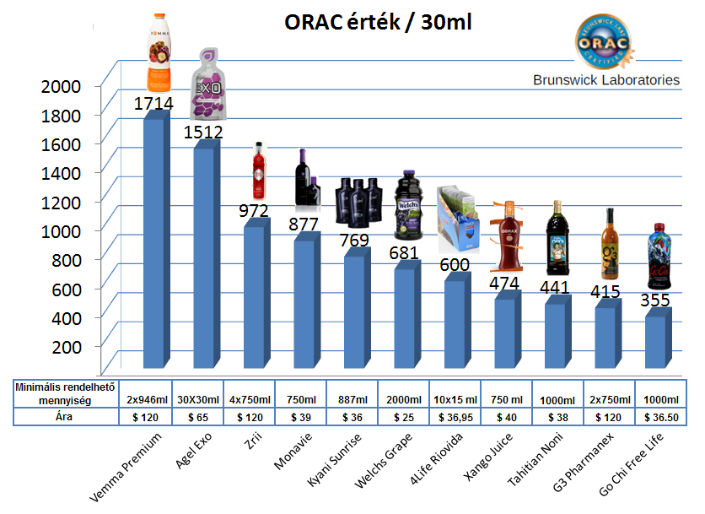
Az antioxidánsok szintjének mérése
O.R.A.C érték azaz az OXYGEN RADICAL ABSORBANCE CAPACITY
Total-O.R.A.C. érték
IN VITRO mérések
IN VIVO mérések
Forrás: Deák, S. (2014.11.08)
Notes:
A Total O.R.A.C. érték mérését a Brunswick Laboratories cég készíti el. A mérés nemzetközleg elismert, hitelesített, szabadalmaztatott szabványrendszeren alapul, amelyet a Brunswick Laboratories 1997-ben vezetett be és folyamatosan fejleszti a kutatásai alapján. A Total O.R.A.C. érték jelzi a bevizsgált élelmiszerek teljes antioxidáns kapacitásának mértékét.
ORAC 6.0 leírása: Az Oxygen Radical Absorbance Capacity (ORAC) tesztek a legelismertebb módszerek közé tartoznak, amelyek az antioxidáns-megkötő aktivitást mérik olyan oxigéngyökök ellen, amelyek köztudottan részt vesznek az öregedésben és számos más betegséget idéznek elő. Az ORAC 6.0 hatféle ORAC-tesztből áll, amelyek értékelik egy anyag antioxidáns kapacitását emberben előforduló hat elsődleges reaktív oxigénfajtával szemben: peroxilgyök (peroxyl radical), hidroxilgyök (hydroxyl radical), szuperoxid-anion (superoxide anion), egyedüli oxigén (singlet oxygen), peroxinitrit (peroxynitrite), és hipoklorit (hypochlorite). Ezek segítségével kapjuk meg az értékelt anyag oxigéngyökök elleni antioxidáns kapacitását. A reaktív oxigénfajtát (Reactive Oxygen Species), röviden ROS, oxigéngyöknek, szabadgyöknek is nevezzük.
Az in vitro a kísérleti folyamat nem az élő szervezetben megy végbe, hanem azon kívül, laboratóriumi, illetve ellenőrzött körülmények között, Erre általában kémcsővet vagy Petri-csészét alkalmaznak.
Az in vivo az in vitro ellentéte, azaz az a vizsgálat, amely keretén belül a vizsgált anyag hatását az élő szervezeteken vagy sejteken vizsgálják. Általában állatokon és növényeken végzik, de vannak embereket bevonó kisérletek is, általában az állatokon végzett kisérletek után teszik ezt,

Slide 28
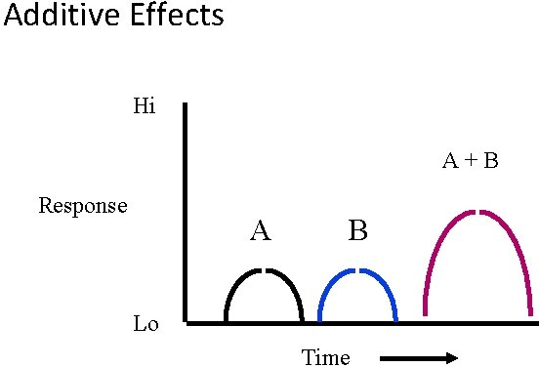
Szinergikus hatás
1+1=2
1+1>2
Forrás: https://slidetodoc.com/pharmacology-basics-definitions-pharmacokinetics-the-process-by-which-2/

Slide 29
A gyümölcsök és zöldségek közti szinergikus hatások
. A „GYÜMÖLCS-ZÖLDSÉG” és a „GYÜMÖLCS-MAGVAK/HŰVELYESEK” kombinációi sokkal erősebb szinergetikus kölcsönhatásokat mutatnak, mint az egyedi csoportok illetve a „GYÜMÖLCS-GYÜMÖLCS” és a „ZÖLDSÉG-ZÖLDSÉG” kombinációk.
Forrás: AdobeStockFoto

Slide 30
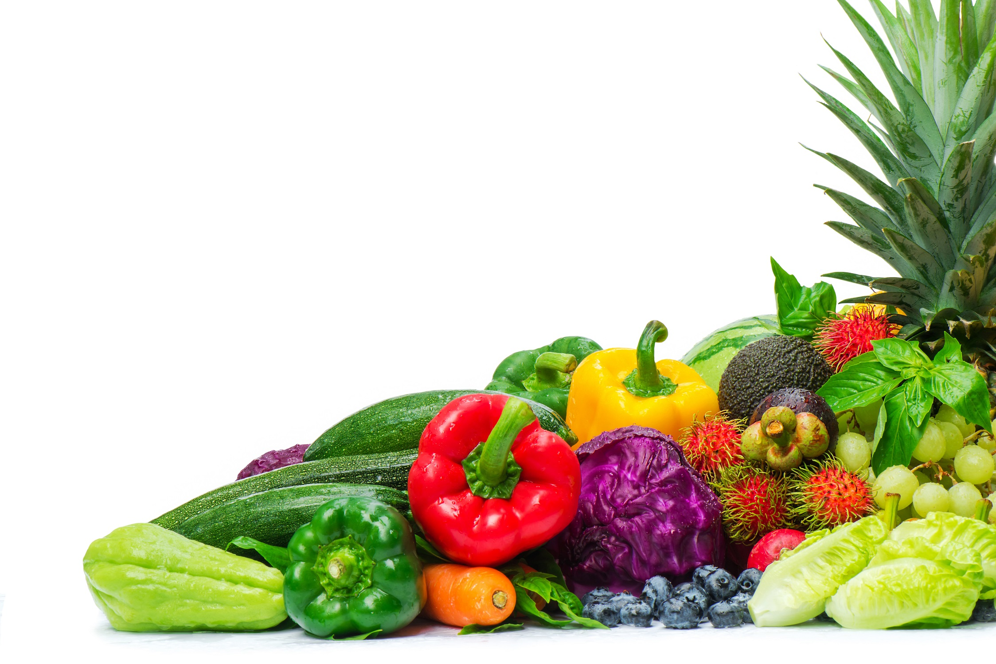
A tápláléki fitokémiai anyagok élettani hatását megszabó két fő tényező
Biohozzáférhetőség – BIOACCESIBILITY
Biohasznosulás – BIOAVAILABILITY
Forrás: AdobeStockFoto
Notes:
Fitokémiai vegyületek - fitokemikáliák ma kb. 20000 fitonutriens ismert kb 7000 ehető növényből nyerve. A fitokemikáliák a karotenoidok, alkaloidok, szerves nitrogénvegyületek, szerves kénvegyületek, polifenolok. A polifenolok csoportjába a fenolos savak, flavonoidok, stilbének, kumarinok, tanninok tartoznak.
A tápláléki fitokémiai anyagok élettani hatását két fő tényező szabja meg:
a biohozzáférhetőség (bioaccessibility) - az az anyagmennyiség, ami potenciálisan jelen van a belekben történő felszívódás helyén
és a biohasznosulás (bioavailability) - az az anyag mennyiség, ami felszívódott, bekerült a keringésbe, és a szervezet számára elhasználható.
Ezek természetesen számos faktortól függnek, mint például az emésztés, metabolizmus, transzport, interakciók, inter- és intracelluláris koncentrációk, a fogyasztó egészségi állapota, stb. Ezért a komplex növényi anyagok antioxidáns hatását sohasem egy összetevőhöz rendeljük! A kemopreventív fitokémiai anyagok együtt fejtik ki hatásaikat. Az izolált, tiszta összetevők (vegyületek) elveszthetik pozitív hatásaikat, mérgezők is lehetnek, és nem azzal a mechanizmussal hatnak, mint komplex élelmi (táplálkozási) környezetben. Az in vitro körülmények között mért antioxidáns adatok átvitele in vivo körülményekre óvatosságot igényel, vagy nem is lehetséges, hiszen a bioaktivitás még nem azonos a pozitív egészségvédő hatással!

Slide 31
Epigenetika
Az epigenetika jelentősége
A környezeti jelek
Az epigenetikai mechanizmusok
Egy érdekes kutatási eredmény
Forrás: AdobeStockFoto
Notes:
Manapság is nagyon sokszor mondják, persze, örökölted ezt a bajt, és azért van ilyen vagy olyan betegséged. Ezt a dolgot két fajta megközelítésben lehet végigjárni. Genetikai vagy Epigenetikai szemlélettel lehet megnézni. Lássuk csak mi is a genetikai megközelítés egy példán keresztül. Egy egészséges hordozó anya, meg egy egészséges hordozó apa, tehát akik például a cukorbetegséget hordozzák a genetikai hajlamot, azoknak a gyerekei között lesz aki teljesen beteg lesz, a többi három az csak részben hordozó, meg lesz egy egészséges is. A gének megváltoztathatatlanul determinálják, meghatározzák az egyed egészségi állapotát. Ezzel foglalkozik a genetika. A másik megközelítésben adva van egy adoptálható gyermek, aki olyan családból származik, ahol mindenki szikár. Az adoptáló szülőknél mindenki az obezitástól, az elhízástól szenved, ekkor ez az adoptált gyermek kövér lesz, lesz cukorbetegsége is, holott genetikailag nincs köze a családhoz, de környezetileg olyan körülményekbe került. Tehát ezt az érdekességet kutatja az epigenetika, a környezeti ráhatásokat a genomra, és azon keresztül az egyedre.
Az epigenetika jelentősége abban áll, ahogyan megváltoztatják a jelek a fehérjék képződését egy olyan folyamatban, amely irányítja az életünket. Mi irányítja a fehérjéket? Az epigenetikai mechanizmusok azok, amelyek megváltoztathatják a fehérjéinket, hogy a genetikai kód megváltoztatása nélkül alkalmazkodjanak a környezeti jelekhez. Új protein szálakat alkotnak, amelyek megváltoztatják az egészséges gén leolvasását és genetikai betegségeket, például rákot okoznak. Nagyon sok genetikai betegségben szenvedő ember nem az örökölt génjei miatt beteg, hanem a környezet miatt, amelyben él. Fordítva is igaz a hibás gén kiolvasása megfelelő környezet hatására hibátlan eredményhez vezethet.
Az epigenetika egy teljesen új betekintést nyújt abba, hogy a környezeti jelek hogyan változtathatják meg a genetikai történetünket. Például vegyünk egy egypetéjű ikerpárt, akik a születésükkor azonos génekkel rendelkeznek, viszont születésüktől fogva más környezetbe kerültek az életük során. Az életük során végzett mérések egyre több eltérést mutatnak, egyre jobban különböznek egymástól. Az egyiküknél genetikai betegség alakulhat ki, például rák, míg a másik egészséges marad. Ez azért lehetséges, mert, ahogyan megtapasztaljuk a környezetünket, az onnan érkező információk módosíthatják a genomunkban lévő gének kiolvasását. Dean Ornish kutató, aki a rákos betegekkel való munka során szerzett tapasztalatai alapján megállapította, hogy az étrendjük megváltoztatásával, a stressz kiküszöbölésével és meditációval a betegei 90 nap alatt képesek voltak megváltoztatni a génfunkcióikat. Ez a meglátás az epigenetikával kapcsolatban nagyon fontos, mert ha irányítani tudjuk a környezetünket, akkor uralhatjuk a biológiánkat.

Slide 32
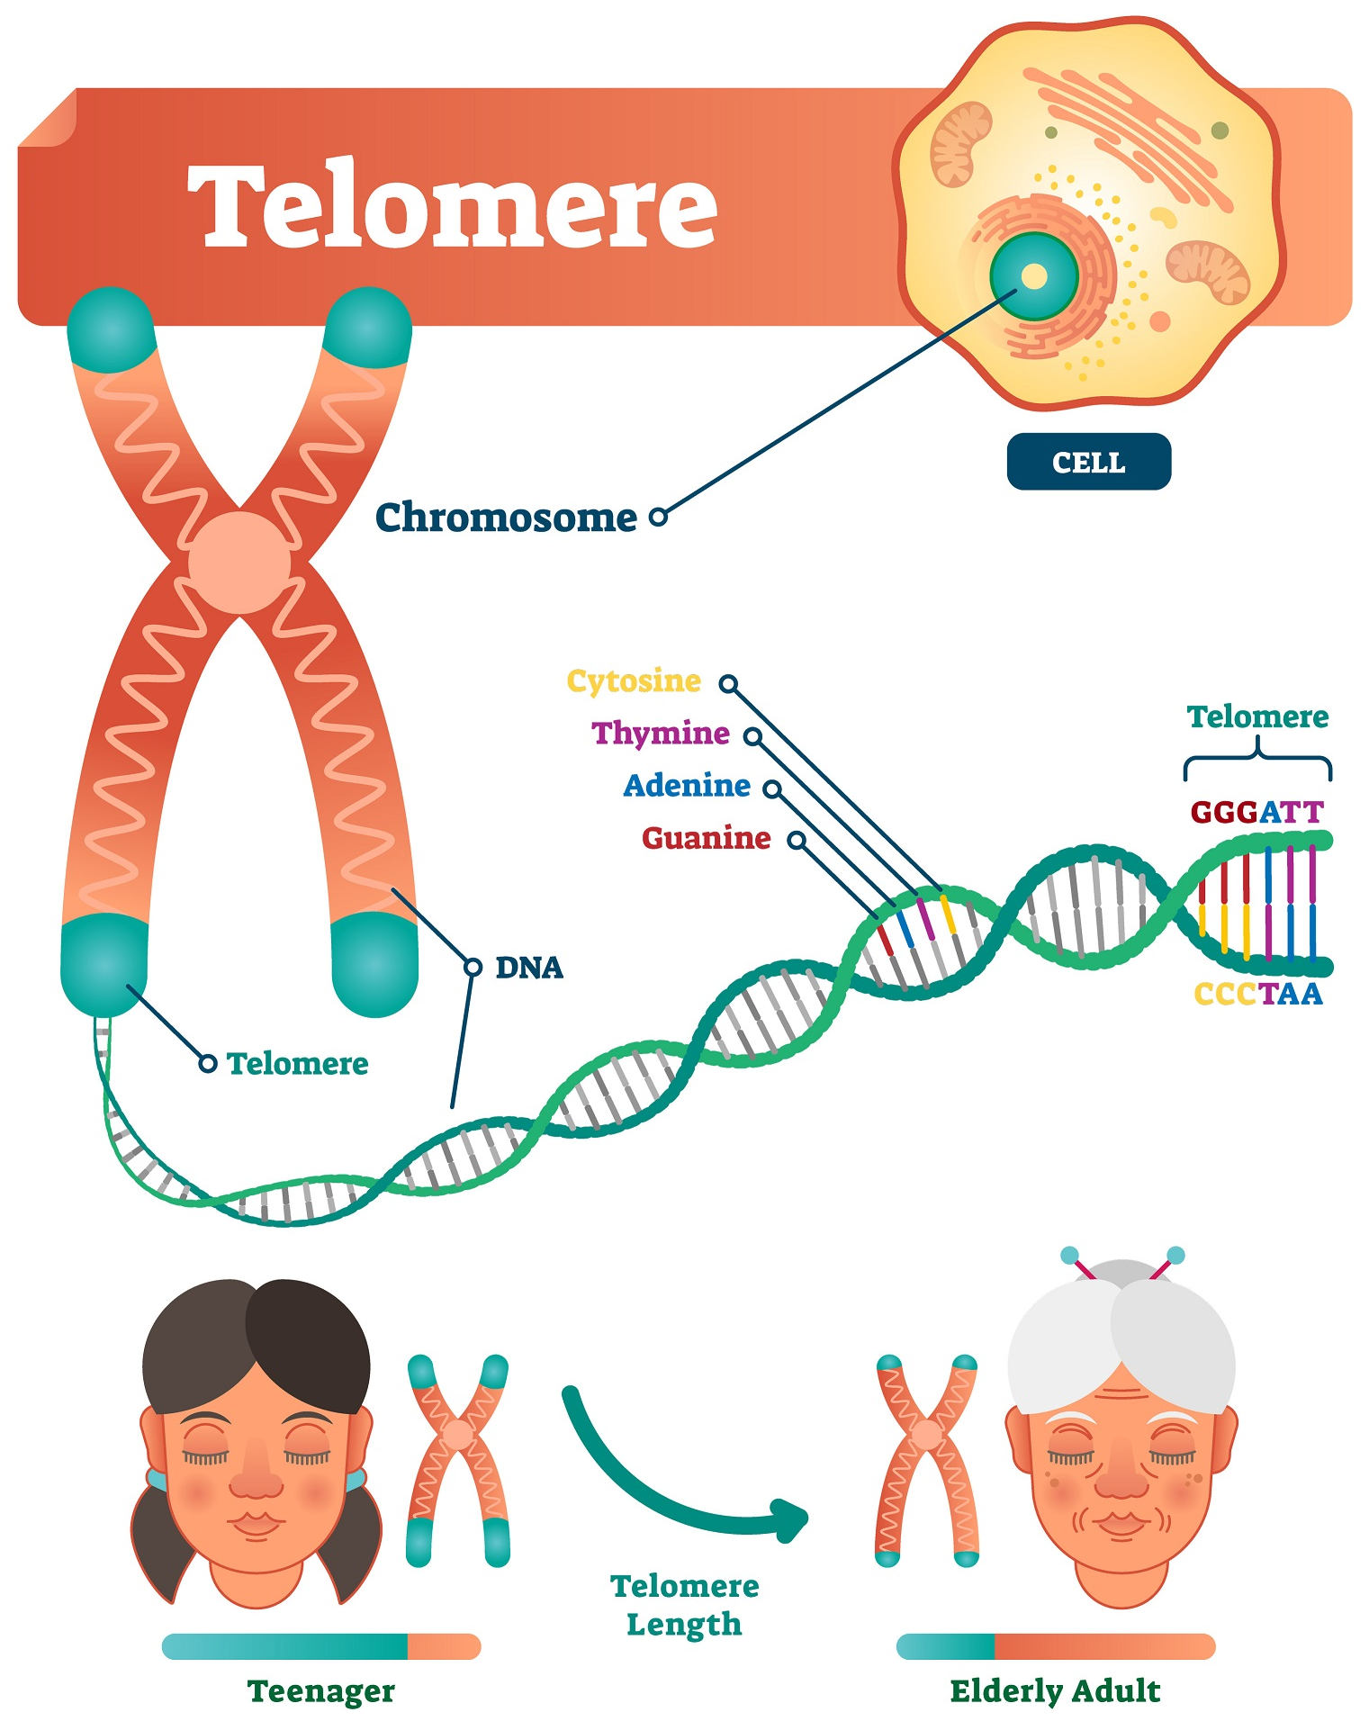
A telomerek
Az öregedés órája
Meghatározza, hogy meddig élhet az emberi szervezet
A kromoszómákat
Védik
Fontosak a DNS reprodukciójában
Véd a rák ellen, és más megbetegedések ellen
Az ATP szerepe az öregedés folyamatában
Forrás: AdobeStockFoto
Notes:
Mi az a telomer? Mi a telomer szerepe?
A telomérek a kromoszóma végein helyezkednek el, úgynevezett sapkákban. Ebben van az öregedés órája. Ugyanis a telomér hossza, meghatározza a várható biológiai életkort. A telomerek védik a kromoszómákat a károsodások és összetapadások ellen, fontos szerepet játszanak a DNS reprodukciójában, azaz segítik a tökéletes másolását, a szerkezeti felépítését is. Véd a rák ellen, véd bizonyos idegrendszeri megbetegedések ellen. A fogantatás pillanatától kezdve, amikor megtörténik a megtermékenyítés, tizenötezer bázispár van a telomérben. Születéskor már csak körülbelül tízezer. A magzati élet meghatározza 50 százalékban az ember egyéniségét, tehát fontos védeni már ebben a korban is a születendő embert, hiszen nem mindegy milyen hosszú telomerrel születik majd. A halál beálltakor körülbelül 3000-5000 bázispár van már csak. Az évenkénti veszteség kb. ötven bázispár. Ahogy idősödünk, úgy a telomér egyre rövidül, s amikor már nem képes ellátni a feladatát, a sejt képtelen további osztódásra, elpusztul. A sejtek pusztulása eredményezi a szövetek, majd a szervek, végül az egész szervezet halálát. Ezt a folyamatot lassítja a mitokondriumok ATP termelődésének fokozása a NAD+ révén

Slide 33
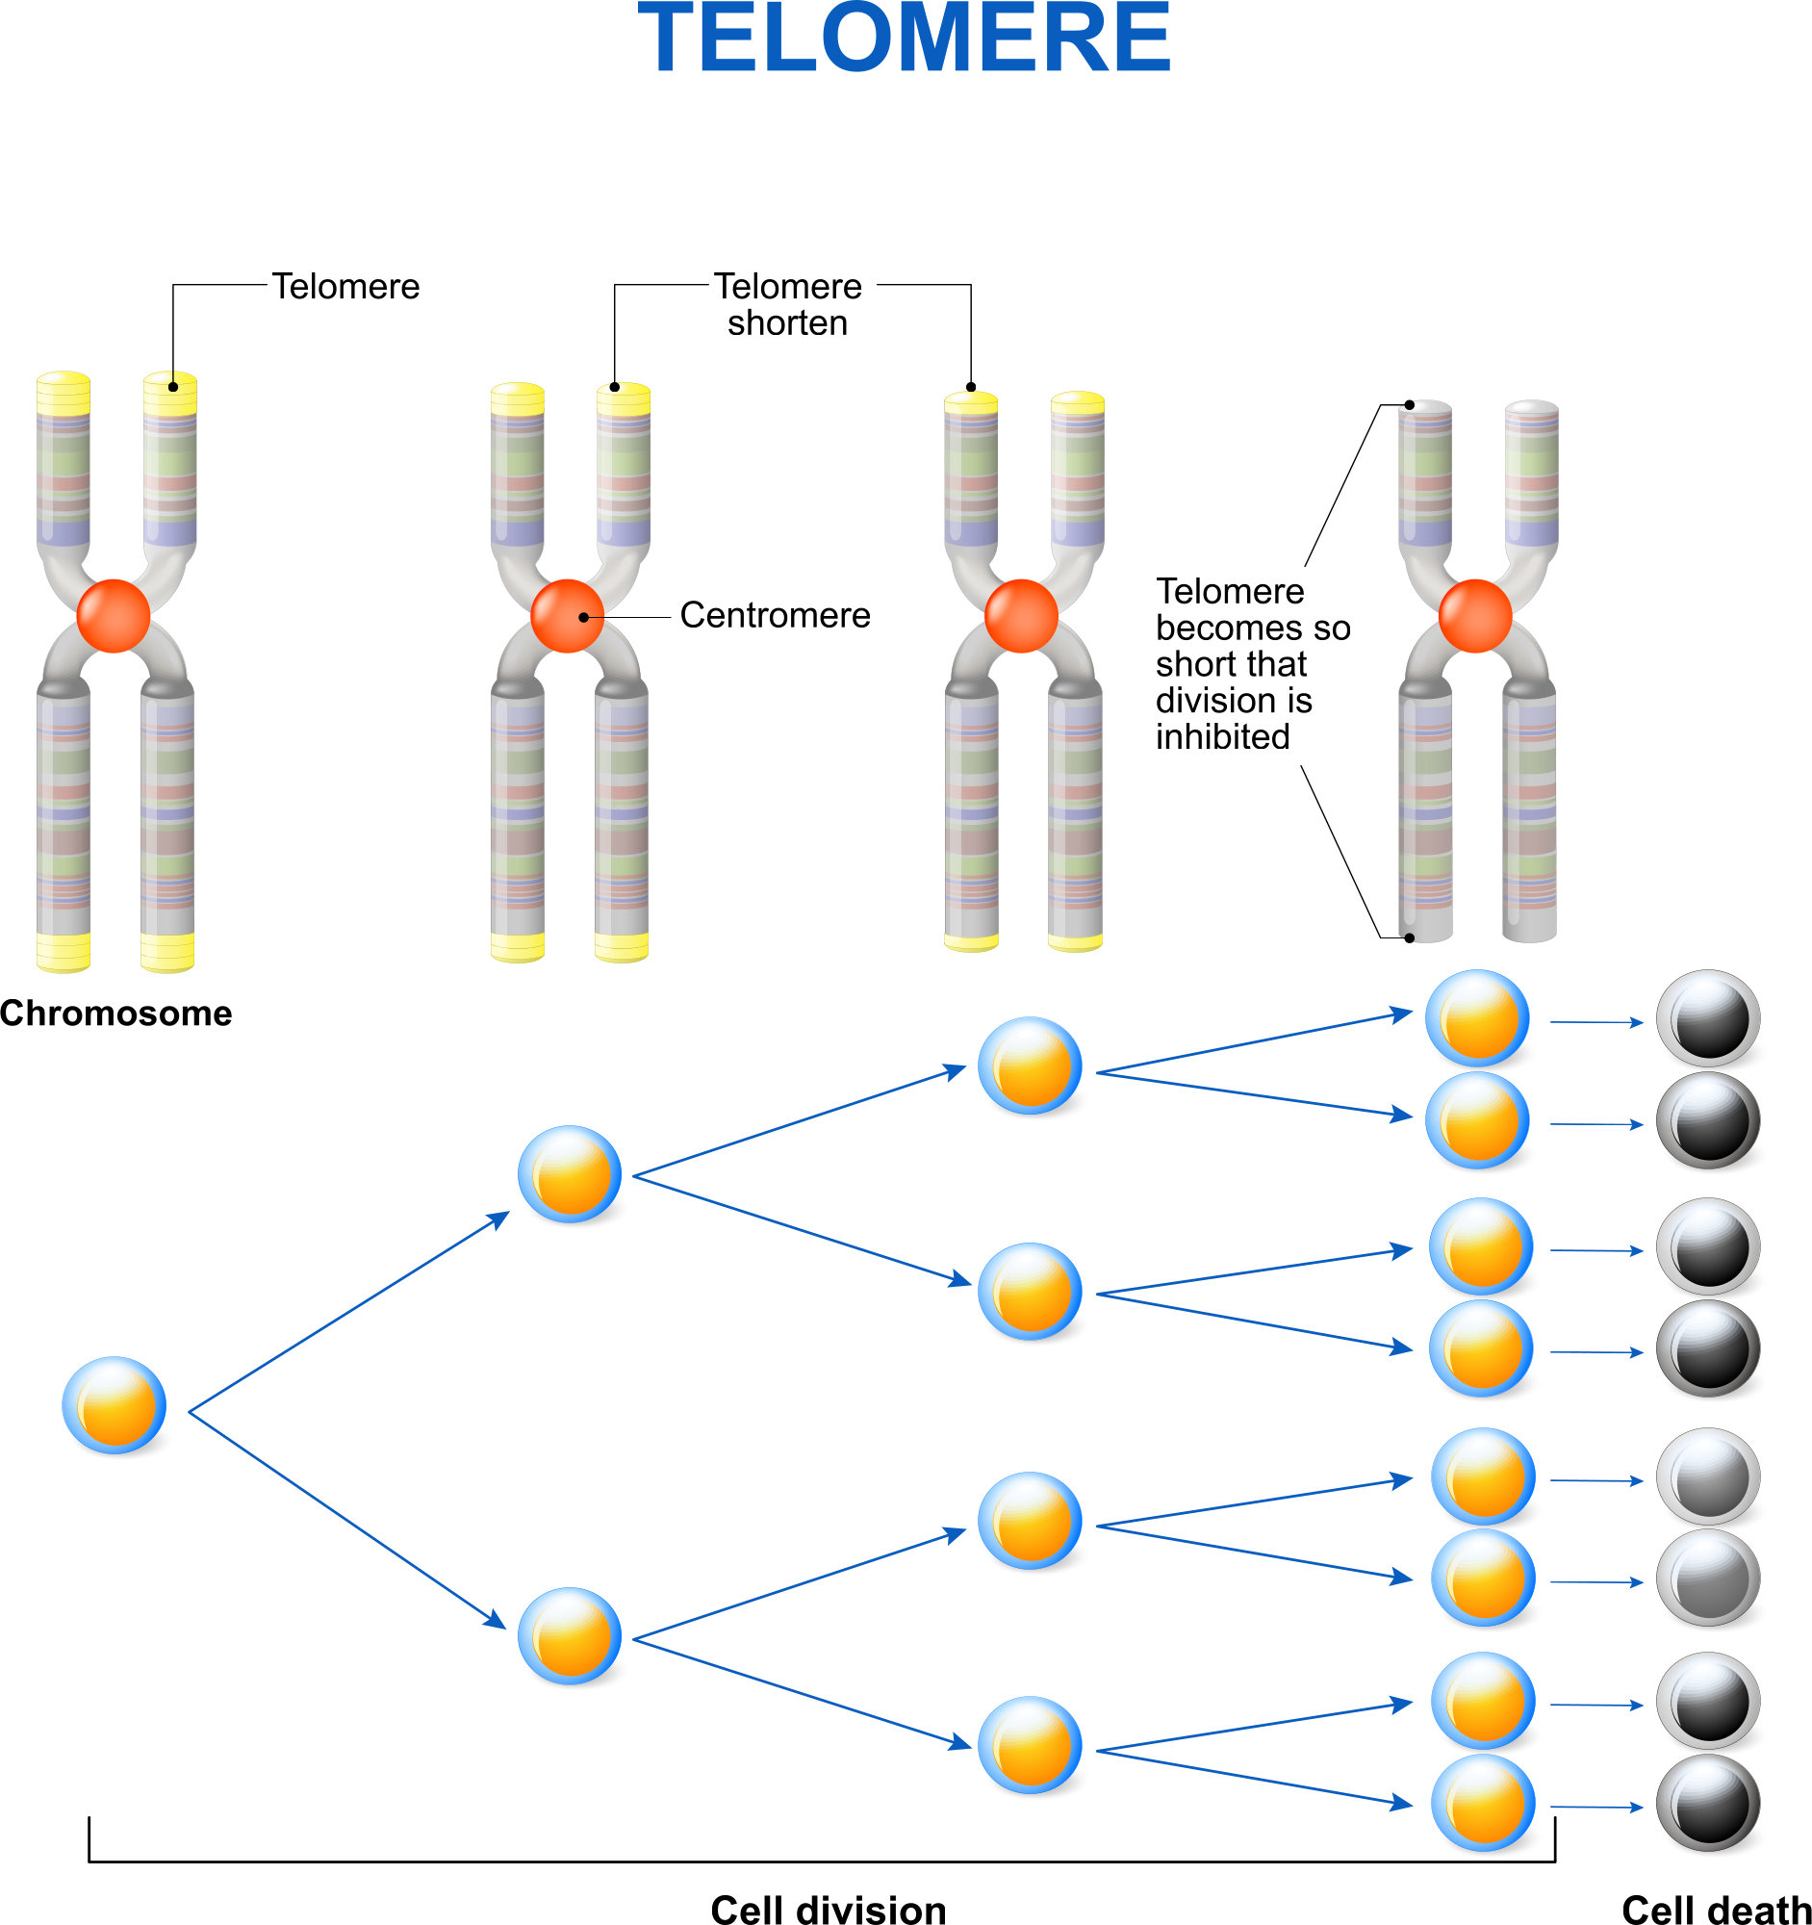
A telomerek rövidülése
Normál csökkenése
Külső behatások által való csökkenése
Betegségek, szindrómák miatti csökkenése
Progéria (Hutchinson-Guilford).
Werner-szindróma
Cockayne-szindróma
Xeroderma pigmentosum
Forrás: AdobeStockFoto
Notes:
Az emberi test normál működése során is veszít a telomérek hosszából, kb. 50 bázispár évente. Vannak azonban tényezők, amik ezt a természetes rövidülést felgyorsítják. Miért nem tudjuk megélni a 120 évet? Hát mert különböző módon röviditjük életünk során a telomérjeinket. Mégpedig a stressz által, dohányzás, alkohol fogyasztás, cukorbetegség miatt, az elhízás befolyásolja, a betegségek. Az immunrendszer csökkenése felgyorsítja a telomerrövidülést. Tehát, ha az ember kap egy tüdőgyulladást egy hónapig vagy két hónapig beteg, ez bizony a telomer méretét igen-igen nagy mértékben lecsökkenti.
Vannak különböző kórképek, amelyek a telomérek rendkívül gyors rövidüléséhez vezetnek:
A progéria (Hutchinson-Guilford). Egy éves kor után derül ki, hogy valaki progériás. Korai halál, általában 12 és 13 év között az ebben szenvedők meghalnak. Hihetetlen gyorsan megy az öregedés.
A Werner-szindróma az 30-40 éves korban történik, egy rendkívül gyors megöregedés.
https://pubmed.ncbi.nlm.nih.gov/17284601/
Cockayne-szindróma, súlyos szervi károsodás, mentális retardáció, a károsodások miatt a várható élettartam igen rövid, mintegy 12 év.
https://link.springer.com/article/10.1134/S1990519X18040090
https://www.webbeteg.hu/cikkek/genetikai_betegseg/15132/cockayne-szindroma
Xeroderma pigmentosum, azaz az úgynevezett holdfény betegség egy ritka, örökletes genetikai betegség, mely a bőr ultraviola (UV) sugarakkal szembeni túlérzékenységét jelenti. Ez azt jelenti, hogy holdfényben kimehet az illető, a napon bíborvörössé válik a bőre. Genetikai vizsgálattal megállapítható, hogy a beteg a xeroderma pigmentosum mely formájában szenved. A betegségnek nyolc formája ismert. Hátterükben génhibák állnak. A tüneteik is változóak.
Tulajdonképpen azért nem nagyon foglalkoznak a Telomeráz enzimmel, mert gyakorlatilag az említett kórképek nagyon ritkák. Például a xeroderma pigmentosum 1 millió emberből egyet érint.
https://pubmed.ncbi.nlm.nih.gov/19840190/
https://www.webbeteg.hu/cikkek/genetikai_betegseg/15317/xeroderma-pigmentosum

Slide 34
A telomerek hosszának javítása
Telomérek rövidülésének a problémája felvetett egy javítási mechanizmussal kapcsolatos sejtést (Alexej Olovnyikov - 1971)
Telomeráz enzim – 1984 (Carol W. Greider és Elizabeth Blackburn)
Telomer hosszának befolyásolása
Pozitívak (A pozitív dolgokra való fókuszálás, Önszeretet, Sport, Boldogság, hála, szolgálat, Jó táplálkozás (főleg az Omega 3), Szeretet
Notes:
Ha meg tudnánk akadályozni a Telomér rövidülését, akkor válhatnánk halhatatlanokká. Legalábbis az öregedésből történő változásokat tudnánk eliminálni.
Alekszej Olovnyikov orosz elméleti biológus 1971-ben írta a rövidülésről, hogy a sejtosztódást megelőző DNS-molekula minden másolása után a lineáris molekula valamivel rövidebb lesz. Bizonyos számú sejtosztódás után a rövidülés túllép egy bizonyos küszöböt, és a sejt vagy elhal, vagy elveszíti osztódási képességét. Így a telomerek egyfajta stopperóra szerepét tölthetik be, amely megszámolja a sejtosztódásokat, és egy bizonyos szám után megakadályozza, hogy a sejtek több sejtet termeljenek. Az ivarsejtekben azonban ilyesmi nem fordulhat elő. Minden új egyednek vissza kell állítania a stopperját, ami azt jelenti, hogy legalább a szülei csírasejtjeiben olyan mechanizmusnak kell lennie, amely megakadályozza a kromoszómák végének megrövidülését. De hogyan működik mindez? Mi ennek a mechanizmusnak a biokémiai természete? Mi okozza a telomerek egyedülálló szerepét a kromoszómavégek védelmében? És a telomerek valóban összefüggésben állnak a sejtek öregedésével és a daganatképződéssel?
https://www.tyzden.sk/casopis/5917/konce-chromozomov/
Az enzimet 1984-ben találta meg az amerikai Carol W. Greider és Elizabeth Blackburn. Ők ketten és Jack W. Szostak 2009-ben orvostudományi Nobel-díjat kaptak ezért a felfedezésért.
Az emberi telomeráz enzim formája egyujjas kesztyűére emlékeztet, amellyel körbefogja a kromoszóma meghosszabbítandó végét. A telomeráz az RNS-templát első szakaszával a kromoszóma telomerjének végén található ismétlődő szekvencia végéhez kapcsolódik, meghosszabbítja egy új GGTTAG szekvenciával, majd odébbcsúszik a kromoszóma új végéhez és megismétli a folyamatot. Az egyszálú DNS-t aztán egy DNS-polimeráz egészíti ki kétszálúvá. Az átlagos testi sejtek 50-70-szer osztódhatnak, mielőtt kromoszómáik telomerje elfogyna, ez az úgynevezett Hayflick-korlát, ami után a sejtosztódás megáll. Az aktív telomeráz viszont lehetővé teszi a korlát megkerülését, ami az őssejtek és a tumorsejtek számára egyaránt esszenciális.
https://hu.wikipedia.org/wiki/Telomer%C3%A1z
Telomer hosszának befolyásolása
a negatív dolgokat már java részt említettük a külső behatásoknál, de kiegészítésre szorul, összefoglalásképpen
Stresszes prenatális fejlődés
Gyerekkori bántalmazás -verbális -fizikai
Családon belüli erőszak
Poszttraumás stressz szindróma
Tápanyaghiány
Szeretet elvesztése
Pozitív irányba tudja befolyásolni a telomer hosszát szabályozó folyamatokat:
A pozitív dolgokra való fókuszálás
Önszeretet
Sport
Boldogság, hála, szolgálat
Jó táplálkozás (Omega 3)
Szeretet

Slide 35
Összefoglalás
A táplálék-kiegészítőkről elmondható
Az emberi szervezet általános védekezőképességét segítik, az immunrendszerre immunmoduláns hatást fejthetnek ki
Megadhatják a szervezet számára az egészséges működéséhez nélkülözhetetlen ásványi anyagokat, nyomelemeket, vitaminokat, flavonoidokat, karotenoidokat, stb.
A zöldségekben és gyümölcsökben található hatóanyagok jótékony hatással lehetnek az egészségünkre, az öregedés lassítására, a GENOM egészségére, de komplex, összetett formában fejtik ki a legjobban hatásukat egymás hatásait szinergikusan erősítve
Preventív hatásúak lehetnek különféle betegségek kialakulásával szemben
Jótékony hatásuk lehet mind az egészséges mind pedig a beteg emberek számára
Vannak olyan étrendkiegészítők, amelyek tartósítószert nem tartalmaznak mégis sokáig lehet fogyasztani őket, köszönhetően a komplex beltartalmuknak, a szinergikus hatásuknak, és az állaguk miatt.

Slide 36
Gyakorló kérdések
Mik azok a szabadgyökök? Milyen módon keletkeznek szabadgyökök a szervezetben? Hogyan lehet ellenük védekezni? Hogyan védekezik ellenük az emberi szervezet?
Mik azok a flavonoidok? Mik a bioflavonoidok? Milyen szerepük van a bioflavonoidoknak az egészség megóvásában?
Hogyan épül fel az emberi immunrendszer, miből tevődik össze? Hogyan tudják a zöldség és gyümölcs hatóanyagai segíteni az immunrendszer egészséges működését?
Mi az a eubiózis és a diszbiózis? Hogyan lehet a mikrobiom állapotát helyrehozni vagy javítani?
Mi a szinergizmus? Mi a biohasznosulás? Mi a biohozzáférhetőség?
Mi a szerepe a mitokondriumnak a sejtben?
Milyen módon definiálná az Epigenetika fogalmát? Mi a telomér? Mi a szerepe a telomérnek?

Slide 37
Felhasznált irodalom
Deák, S. (2014.11.08). Az vagy, amit megeszel [előadás]. Zara Hotel, Budapest
Deák, S. (2017.04.09). Flavon termékek az immunrendszer erősítésében és a testsúly kontrolban [előadás]. Zara Hotel, Budapest
Deák, S. (2014.09.20). Flavon termékek az egészségvédelemben [előadás]. Zara Hotel, Budapest
Dinya, Z., Dinya, T. (2012). A biofenolok - flavonoidok - szerepe az oxidatív stressz betegségek kemoprevenciójában. https://www.flavonmax.com/letoltes/doc/prof.dr.dinya_zoltan_-_biofenolok_flavonoidok.pdf
Dinya, Z. (2019.11.19). Oxidánsok és antioxidánsok szerepe az egészséges öregedésben [előadás]. „ÖREGEDJÜNK EGÉSZSÉGGEL!” – INNOVATÍV ÉS TUDATOS ÉLETVEZETÉSI STRATÉGIÁK IDŐSKORBAN. Miskolc,
https://tab.mta.hu/miskolci-teruleti-bizottsag/esemenyek/oregedjunk-egeszseggel-innovativ-es-tudatos-eletvezetesi-strategiak-idoskorban
www.harmadikkoregyeteme.hu/Dokumentumok/2020/apr/Prof.Dr.DinyaZoltanoxidansokantioxidansokoregedesmiskolc2109.11.19.ppt
Dinya, Z. (2019.03.25). Az emberi sejt védelme az egészséges öregedés érdekében [előadás]. Miskolc
https://tab.mta.hu/miskolci-teruleti-bizottsag/esemenyek/az-emberi-sejt-vedelme-az-aktiv-es-egeszseges-oregedes-erdekeben
http://www.harmadikkoregyeteme.hu/Dokumentumok/2019/marc/sejtvedelemmiskolc21090325.ppt
Dinya, Z. (2017.04.08). Táplálkozás és Egészség [előadás]. Kazincbarcika
http://www.harmadikkoregyeteme.hu/Dokumentumok/2017/apr/kb_plakat.pdf
https://docplayer.hu/105023074-Taplalkozas-es-egeszseg-prof-dr-dinya-zoltan.html
Dinya, Z. (2018.04.14). A FLAVON-CSALÁD TITKAI [előadás]. Flavon rendezvény. Balatonalmádi, https://www.flavonmax.com/aktualitasok/rendezvenyek2018sk
Ornish, D. et al. (2008). Changes in prostate gene expression in men undergoing an intensive nutrition and lifestyle intervention. https://www.pnas.org/doi/full/10.1073/pnas.0803080105
Notes:
Deák, S. (2014.11.08). Az vagy, amit megeszel [előadás]. Zara Hotel, Budapest
Deák, S. (2017.04.09). Flavon termékek az immunrendszer erősítésében és a testsúly kontrolban [előadás]. Zara Hotel, Budapest
Deák, S. (2014.09.20). Flavon termékek az egészségvédelemben [előadás]. Zara Hotel, Budapest
Dinya, Z., Dinya, T. (2012). A biofenolok - flavonoidok - szerepe az oxidatív stressz betegségek kemoprevenciójában. https://www.flavonmax.com/letoltes/doc/prof.dr.dinya_zoltan_-_biofenolok_flavonoidok.pdf
Dinya, Z. (2019.11.19). Oxidánsok és antioxidánsok szerepe az egészséges öregedésben [előadás]. „ÖREGEDJÜNK EGÉSZSÉGGEL!” – INNOVATÍV ÉS TUDATOS ÉLETVEZETÉSI STRATÉGIÁK IDŐSKORBAN. Miskolc,
https://tab.mta.hu/miskolci-teruleti-bizottsag/esemenyek/oregedjunk-egeszseggel-innovativ-es-tudatos-eletvezetesi-strategiak-idoskorban
www.harmadikkoregyeteme.hu/Dokumentumok/2020/apr/Prof.Dr.DinyaZoltanoxidansokantioxidansokoregedesmiskolc2109.11.19.ppt
Dinya, Z. (2019.03.25). Az emberi sejt védelme az egészséges öregedés érdekében [előadás]. Miskolc
https://tab.mta.hu/miskolci-teruleti-bizottsag/esemenyek/az-emberi-sejt-vedelme-az-aktiv-es-egeszseges-oregedes-erdekeben
http://www.harmadikkoregyeteme.hu/Dokumentumok/2019/marc/sejtvedelemmiskolc21090325.ppt
Dinya, Z. (2017.04.08). Táplálkozás és Egészség [előadás]. Kazincbarcika
http://www.harmadikkoregyeteme.hu/Dokumentumok/2017/apr/kb_plakat.pdf
https://docplayer.hu/105023074-Taplalkozas-es-egeszseg-prof-dr-dinya-zoltan.html
Dinya, Z. (2018.04.14). A FLAVON-CSALÁD TITKAI [előadás]. Flavon rendezvény. Balatonalmádi, https://www.flavonmax.com/aktualitasok/rendezvenyek2018sk
Ornish, D. et al. (2008). Changes in prostate gene expression in men undergoing an intensive nutrition and lifestyle intervention. https://www.pnas.org/doi/full/10.1073/pnas.0803080105

Slide 38
TAG-ek
ANTIOXIDÁNS
BIOFLAVONOIDOK
EPIGENETIKA
ÉTREND-KIEGÉSZÍTŐ
FLAVONOIDOK
GENOM
GENETIKA
IMMUNMODULÁNS
KAROTENOIDOK
MITOKONDRIUM
MIKROBIOM
OXIDATÍV STRESSZ
PREVENCIÓ
SZABADGYÖK
TELOMEREK

